Slide 1
«Балауса» жазғы лагері
Жаз 2024
Лагерь жетекшісі:
Жакупова К.Х
Тәлімгер:
Әлдеева М.Б

Slide 2
Мақсаты:
Міндеті:
Оқушылардың жазғы демалыс лагерін қызықты ұйымдастыра отырып , түрлі іс-шараларға қызығушылығын арттыру, ізденіске , әсемділікке баулу. Салауатты өмір салтын ұстанып ұйымшылдыққа тәрбиелеу.
➢ Жазғы демалысты оқушылардың көңілді демалуына жағдай жасау.
➢ Балалардың құқығын қорғай отырып, өз Отанын , елін, жерін құрметтеуге тәрбиелеу.
➢ Мәдени орындарға апару арқылы оқушы бойындағы рухани байлығын арттыру.
➢ Спорттық шараларды ұйымдастыру арқылы балаларды салауатты өмір салтына шақыру
➢ Түрлі іс-шараларға қатыстыра отырып, оқушыларды ізденушілікке, жауапкершілікке үйрету.

Slide 3
Лагерь ережесі:
Лагерь жарғысы:
▪ “Қауіпсіздік” заңы. Жолда жүру ережесі, суға шомылу ережесі, өрттен сақтану ережесі , дұрыс тамақтану ережесін сақтау.
▪“Уақыт талабы” заңы . Барлық жағдайда кешікпей уақытында келу, басқаның уақытын бағалау. ▪“Әдептілік -әдемілік” заңы . Топтағы балалармен жақсы қарым-қатынасты орнату. Қоғамдық орындарда өзін мәдениетті ұстау.
▪“Жауапкершілік” заңы . Өзің үшін жауапкершілікті сезіну. Берілген тапсырмаларға жауапкершілікпен қарау.
▪ “Тазалық пен тәртіп” заңы. Әр топ өзінің бөлмесінің тазалығы мен топ мүшелерінің тәртібін қадағалау.
▪ Ата-аналар (заңды өкілдері) өтініші бойынша жазғы кезеңде балаларды күндізгі уақытта қабылдайтын мектеп жанындағы лагерь құрылады.
▪Лагерьде санитарлық-гигиеналық нормалар мен ережелер, техника қауіпсіздік ережесі қатал сақталады.
▪Лагерь жұмыс мазмұнының жоспары демократия және гуманизм қағидалары, дербестік және ынтаны дамыту, салауатты өмір салтын қалыптастыру бойынша құрылады.
▪Лагерьде балалардың шығармашылық қабілеттерін дамыту, еңбек тәрбиесі, спорт- сауықтыру жұмысын жүзеге асыру үшін жағдай жасалады.
▪ Тәрбиешілер, музыка қызметкері және спорт сауықтыру жетекшісі лагерь жоспары бойынша тәрбие жұмысын жүзеге асырады, іс-шаралар өткізеді, күн тәртібін, тәртіп қауіпсіздік ережесі, өрт қауіпсіздік ережелері сақталуын қадағалайды.
▪ Лагерь бастығы техника қауіпсіздігі бойынша нұсқаулар қызметкерлерге, ал тәрбиешілер – балаларға өткізеді, нұсқаудан өткендер қол қояды.
▪ Саяхаттар мен экскурсиялар білім беру мекеменің директорының сәйкес нұсқауы негізінде ұйымдастырылады.

Slide 4
р/с | Топтың атауы | Тәрбиешілер
1 | «Мейірім» тобы | Бекеева Т. К. Исмагулова А.Ж.
2 | «Еркемай» тобы | Исманкулова Г.Е.Акилбекова А.
3 | «Балдәурен» тобы | Саипова И. Р.Орынбаева А.К
4 | «Зерде» тобы | Бейсенова С.Ж.Малгаждарова К.О
5 | «Арай» тобы | Утегенова Г. Ж Карамсакова С. М..
6 | «Күншуақ» тобы | Рахметова Т. О.Жанкур М
7 | «Айналайын» тобы | Сахабова А. С. Ормыш А
8 | «Ақбота» тобы | Нұрмағанбетова А.Ж.Сарсенбаева Б.О
9 | «Айгөлек» тобы | Мақсат П. Тасилова Д.А
10 | «Жұлдыз» тобы | Серім Б. С. Шаймуратова Қ.Б
11 | «Достық» тобы | Нугербекова М. С.Көпен Н.Ж.
12 | «Түймедақ» тобы | Бержанова О. С.Байзақ С.О
13 | «Қарлығаш» тобы | Жапаркулова Б. А.Тілеуберген З.А
14 | «Қызғалдақ» тобы | Имашева Г.Д. Абденгина А.Ж.

Slide 5
Өмір қауіпсіздік шаралары:

Slide 6
Үлгілі , тәртіпті оқушы көшеде, жолда жүру ережесін , заңын бұзбайды.

Slide 7
Суда шомылу ережелері мен қауіпсіздік шараларын қатаң сақта.

Slide 8
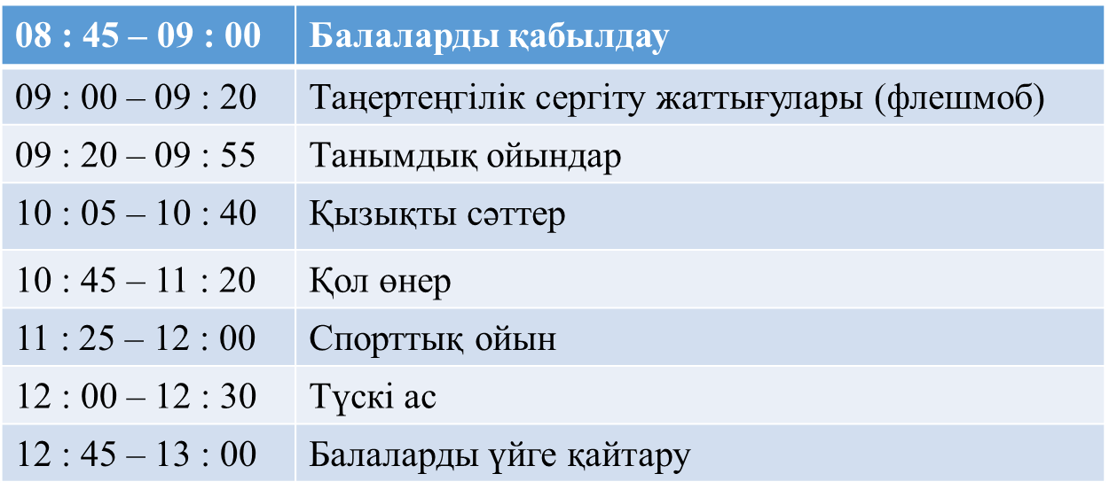
Лагердің күн тәртібі
Лагердің күн тәртібі:

Slide 9
АТА-АНАЛАРҒА АРНАЛҒАН ЖАДЫНАМА
«Қауіпсіз демалыс – 2024»
Балалар үшін жазда қауіпсіздікті қамтамасыз ету, ең алдымен – ата - ананың міндеті. Егер сіз жазда демалысқа жіберетін болсаңыз – онымен суда, күн көзінде, жолда, орманда, тауда жүрудің ережелері туралы әңгімелескеніңіз жөн.
Жаз - жылдың керемет мезгілі. Отбасылық демалыс – бұл өз балаңызға ең көп уақыт бөлетін кезіңіз. Бұл көптен күткен ерекше оқиғаны сіздің балаңыз жыл бойы аңсап келді.
Егер сіз балаңызбен айналысуға шешім қабылдасаңыз, есіңізде болсын, бұл іс - әрекеттеріңіз қысқа болуы тиіс, әрі оларды таңғы уақытта өткізген абзал. Сіздің міндетіңіз балаңыздың білімі мен өз тәжірибеңізді ұштастыра отырып, оның таным көкжиегін кеңейту
Демалыс сізге және балаңызға тек қуаныш әкелуі үшін бірнеше ережелерді сақтау керек.

Slide 10
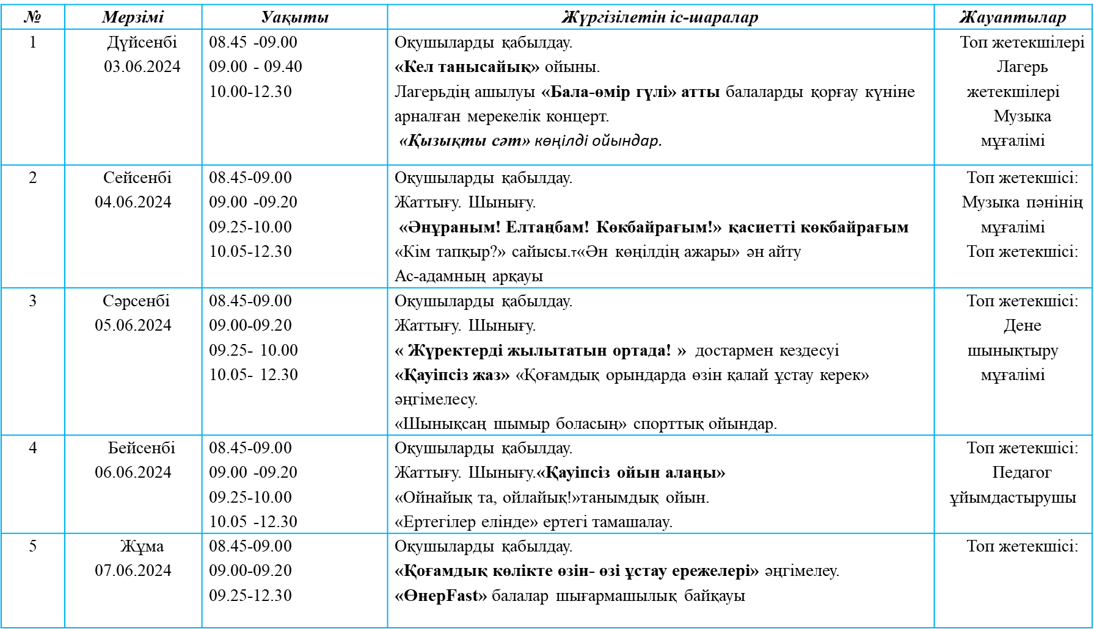
І.Есенберлин атындағы №67 гимназияның жанындағы
«Балауса» жазғы демалыс лагерінің іс-шаралар жоспары

Slide 11
№ | Мерзімі | Уақыты | Жүргізілетін іс-шаралар | Жауаптылар
6 | Дүйсенбі 10.06.2024 | 08.45-9.00 09.00-09.20 09.25-10.00 10.05 – 12.30 | Оқушыларды қабылдау. Жаттығу. Шынығу. «Шекарасыз күлкі» КТК командаларының ойыны «Жұлдызды бала» Би билейміз, ән айтамыз, бақытты өмір сүреміз! шағын концерт. «Ас адамның арқауы» | Топ жетекшісі:
7 | Сейсенбі 11.06.2024 | 08.45 - 09.00 09.00 - 09.20 09.25 -12.30 | Оқушыларды қабылдау. «Қаныш Сатпаевтің 125 жылдығына арналған «Менің халқым менен жоғары» презентациялық көрсетілім. «Шынықсаң шымыр боласың» Табиғат аясына саяхат. | Топ жетекшісі: Дене шынықтыру мұғалімдері
8 | Сәрсенбі 12.06.2024 | 08.45 - 09.00 09.00 -09.20 09.25-12.30 | Оқушыларды қабылдау. Жаттығу. Шынығу. «Дәуірлермен уақыттар» еліміздің тарихына шолу Мамандықтар қалашығы. | Топ жетекшісі: Тәлімгер.
9 | Бейсенбі 13.06.2024 | 08.45 - 09.00 09.00 - 09.20 09.25-10.00 10.05 – 12.30 | Оқушыларды қабылдау. Жаттығу. Шынығу. «Табиғатты аяла» әңгімелеу «Бір аспан астында» сурет көрмесі «Шебер қолдар» әр түрлі материалдардан жасалған қолөнер байқауы | Топ жетекшісі:
10 | Жұма 14.06. 2024 | 08.45-09.00 09.00 - 09.20 09.25-10.00 10.05 – 12.30 | Оқушыларды қабылдау. «Шынықсаң шымыр боласың» таңғы жаттығу Шығармашылық мүмкіндіктер әлемі. Балалар фестивалі. Психологиялық тренинг 1 маусымның жабылу салтанатты жиыны | Топ жетекшісі: Дене шынықтыру мұғалімі Топ жетекшілері Музыка мұғалімі Лагерь жетекшілері

Slide 12
№ | Мерзімі | Уақыты | Жүргізілетін іс-шаралар | Жауаптылар
1 | Дүйсенбі 17.06.2024 | 08.45 -09.00 09.00 - 09.40 10.00-12.30 | Оқушыларды қабылдау. «Кел танысайық» ойыны. Лагерьдің ашылуы «Бала-өмір гүлі» атты мерекелік концерт. «Қызықты сәт» көңілді ойындар. | Топ жетекшілері Лагерь жетекшілері Музыка мұғалімі
2 | Сейсенбі 18.06.2024 | 08.45-09.00 09.00 -09.20 09.25-10.00 10.05-12.30 | Оқушыларды қабылдау. Жаттығу. Шынығу. Сәкен Сейфуллиннің 130 жылдығына арналған «Сөнбейтін жұлдыз жарығы» әдеби клуб жұмысы «Ән көңілдің ажары» ән айту. Ас-адамның арқауы | Топ жетекшісі: Музыка пәнінің мұғалімі Топ жетекшісі:
3 | Сәрсенбі 19.06.2024 | 08.45-09.00 09.00-09.20 09.25- 10.00 10.05- 12.30 | Оқушыларды қабылдау. Жаттығу. Шынығу. «Ұлы ашылулардың ізімен» білім марафоны «Қоғамдық орындарда өзін қалай ұстау керек» әңгімелесу. | Топ жетекшісі: Дене шынықтыру мұғалімі
4 | Бейсенбі 20.06.2024 | 08.45-09.00 09.00 -09.20 9.25-10.00 10.05 -12.30 | Оқушыларды қабылдау. Жаттығу. Шынығу. «Спортшы болу-стильді!» жазғы оқушылар спартакиадасы. «Ойнайық та, ойлайық!»танымдық ойын. «Ертегілер елінде» ертегі тамашалау. | Топ жетекшісі: Педагог ұйымдастырушы
5 | Жұма 21.06.2024 | 08.45-09.00 09.00-09.20 09.25-10.00 10.05 – 12.30 | Оқушыларды қабылдау. «Мұражайлық калейдоскоп» әлемдік мұражайларға онлайн саяхат «Сиқырлы қылқалам» «Туған өлкем» тақырыбына сурет салу. | Топ жетекшісі:

Slide 13
№ | Мерзімі | Уақыты | Жүргізілетін іс-шаралар | Жауаптылар
1 | Дүйсенбі 24.06.2024 | 08.45 -09.00 09.00 - 09.40 10.00-12.30 | Оқушыларды қабылдау. Жаттығу. Шынығу. «Достарым менімен болған кезде...» балалар музыкалық фестивалі. «Жұлдызды бала» Би билейміз, ән айтамыз, бақытты өмір сүреміз шағын концерт. «Ас адамның арқауы» | Топ жетекшісі:
2 | Сейсенбі 25.06.2024 | 08.45-09.00 09.00 -09.20 09.25-10.00 10.05-12.30 | Оқушыларды қабылдау. «Шынықсаң шымыр боласың» «Ғажайыптар орнағанда» қызықты шытырманға толы күн Табиғат аясына саяхат. | Топ жетекшісі: Дене шынықтыру мұғалімдері
3 | Сәрсенбі 26.06.2024 | 08.45-09.00 09.00-09.20 09.25- 10.00 10.05- 12.30 | Оқушыларды қабылдау. Жаттығу. Шынығу. «Media world» жазғы фестивалі. | Топ жетекшісі: Тәлімгер.
4 | Бейсенбі 27.06.2024 | 08.45-09.00 09.00 -09.20 9.25-10.00 10.05 -12.30 | Оқушыларды қабылдау. Жаттығу. Шынығу. «Ұлы елдің ұланымыз» көшбасшылар мектебі | Топ жетекшісі:
5 | Жұма 28.06.2024 | 08.45-09.00 09.00-09.20 09.25-10.00 10.05 – 12.30 | Оқушыларды қабылдау. «Шынықсаң шымыр боласың» таңғы жаттығу «Baldik stars» өнерпаздар фестивалі Психологиялық тренинг ІІ маусымның жабылу салтанатты жиыны | Топ жетекшісі: Психолог Топ жетекшілері Музыка мұғалімі Лагерь жетекшілері

Slide 14
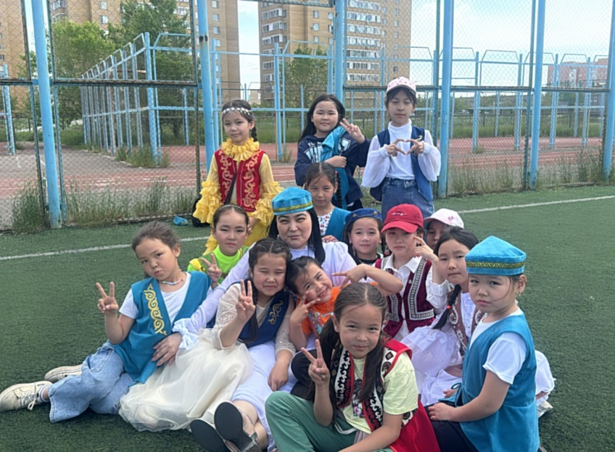
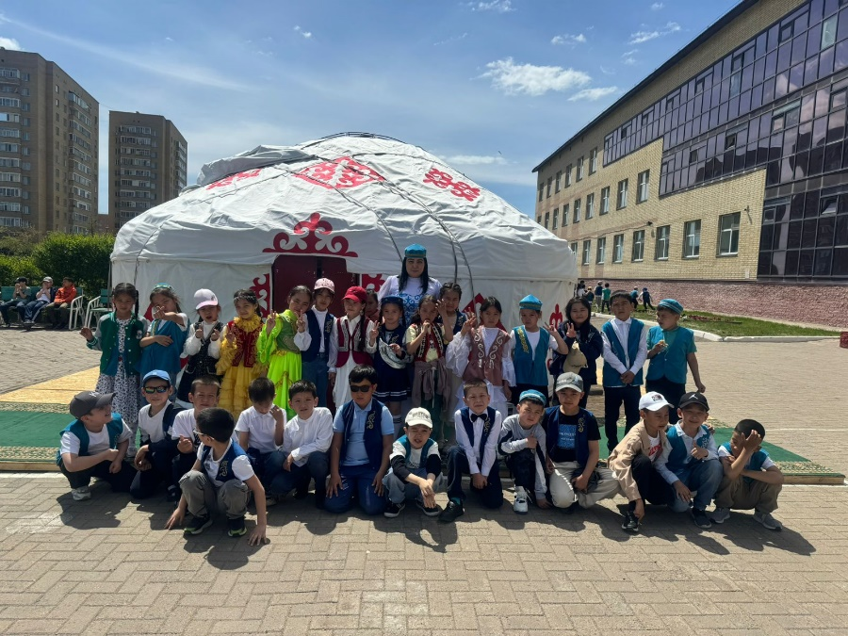
«Балауса » жазғы демалу лагерінің ашылу күні

Slide 15
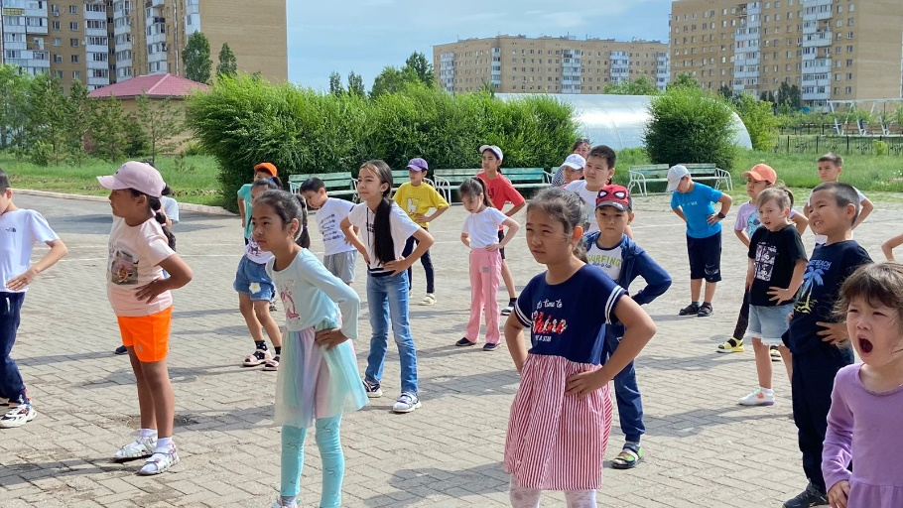
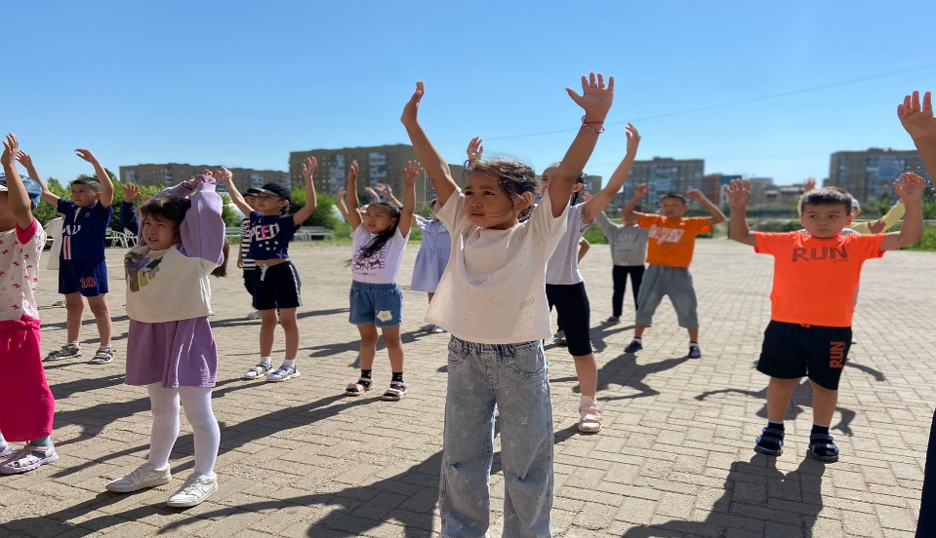
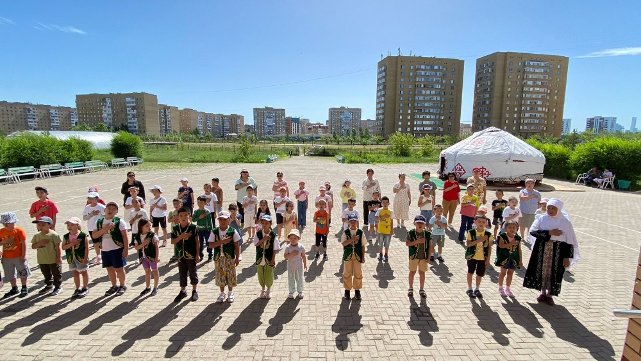
«Таңғы жаттығу»

Slide 16
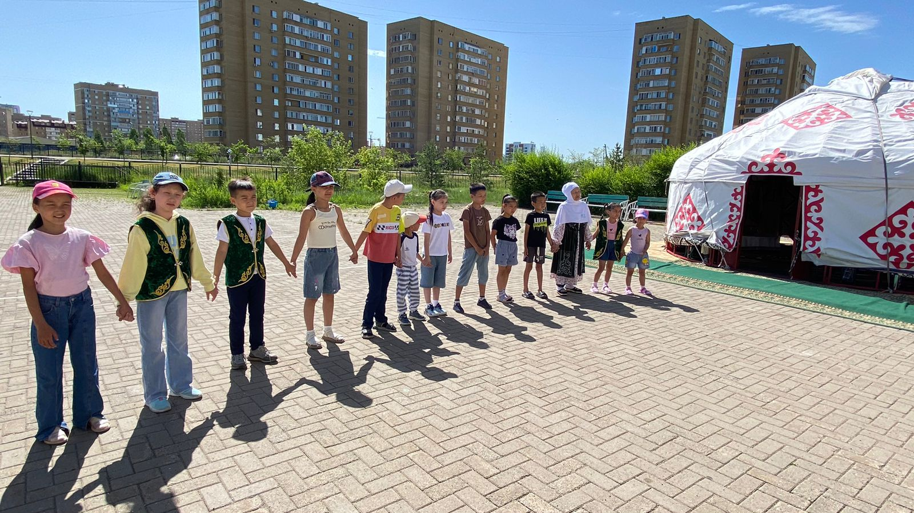
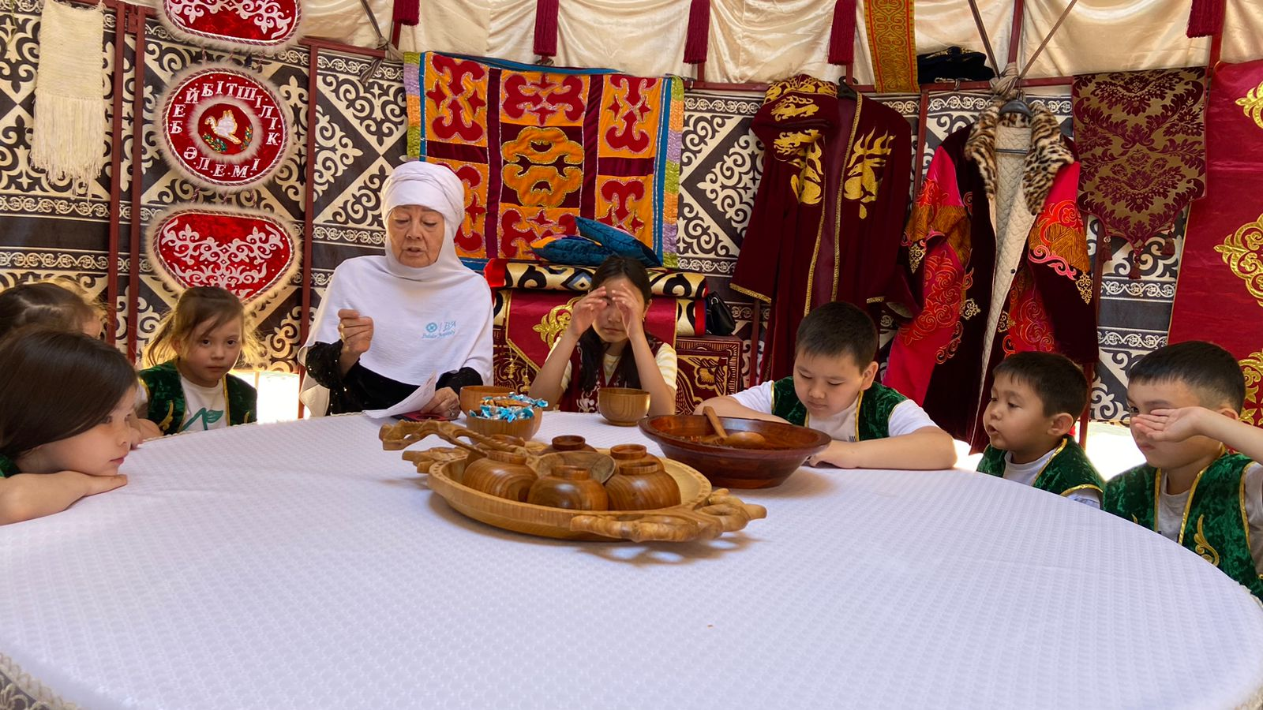
Әжелерімізбен ұлттық салт-дәстүрлеріміз бен ертегілер тыңдадық.

Slide 17
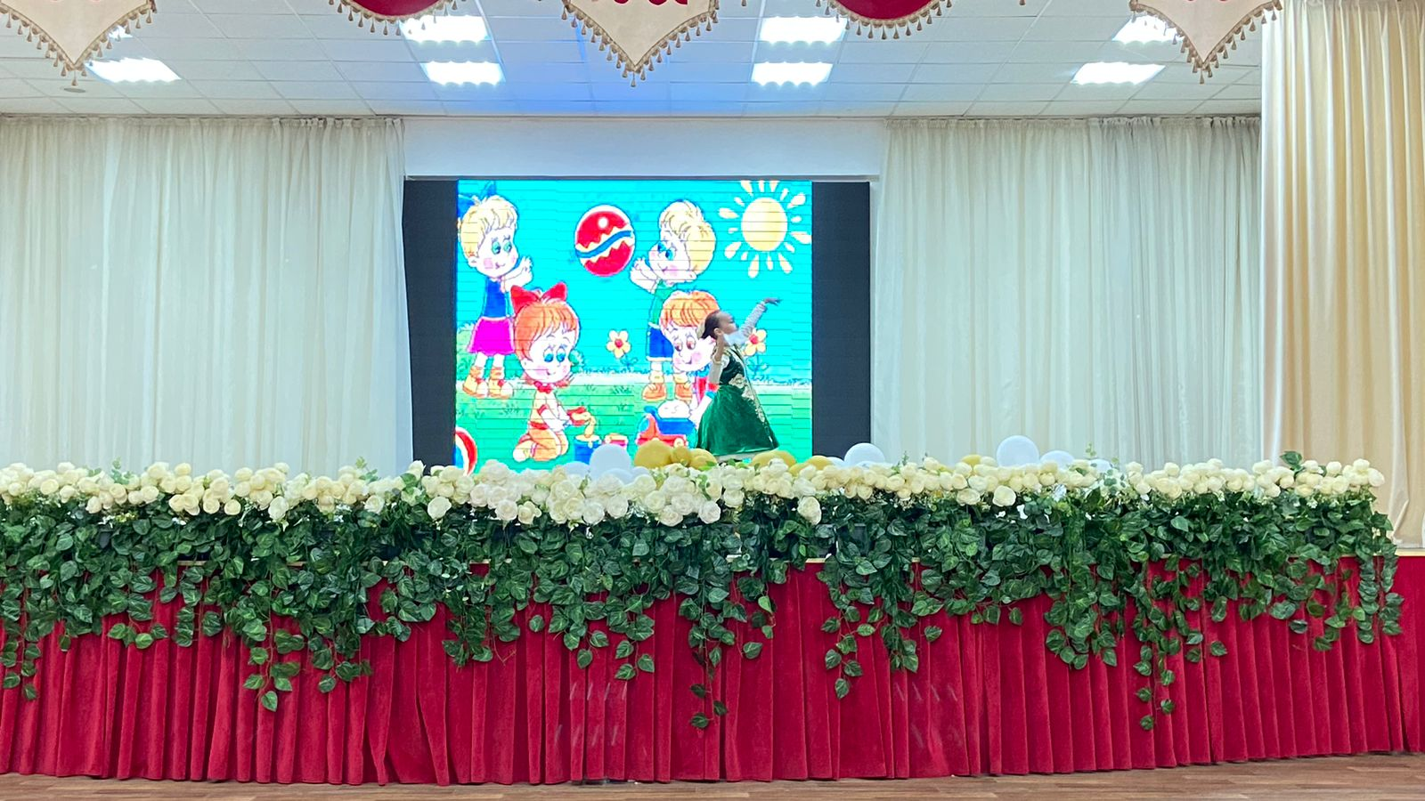
Түрлі ән-би байқауларынан үзінді

Slide 18
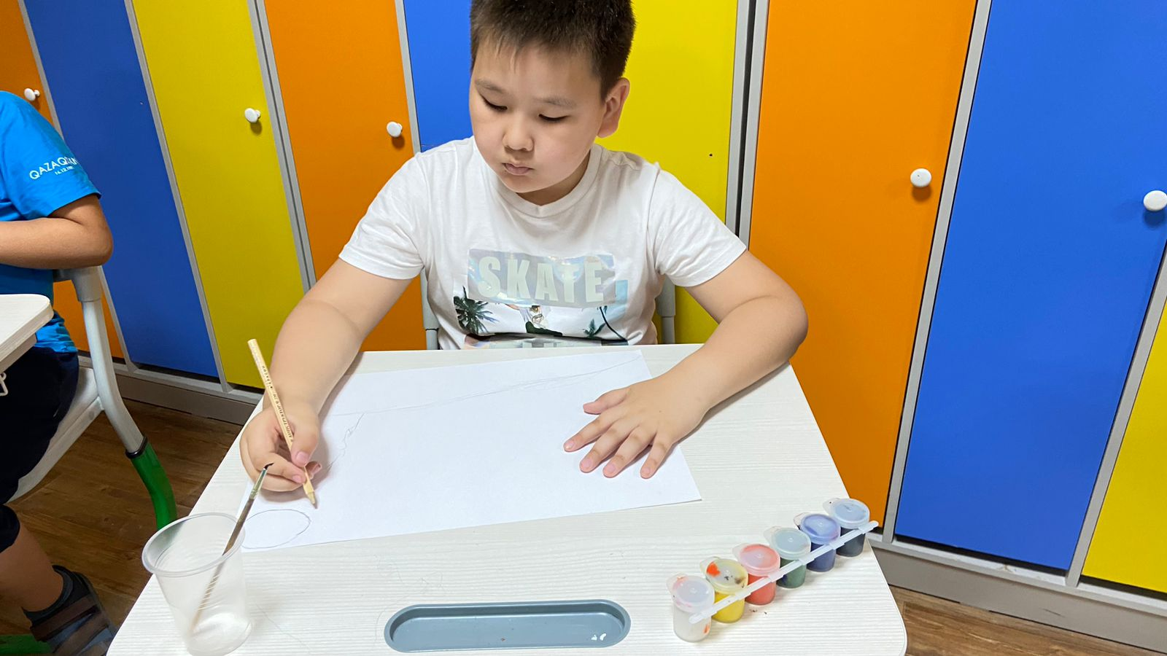
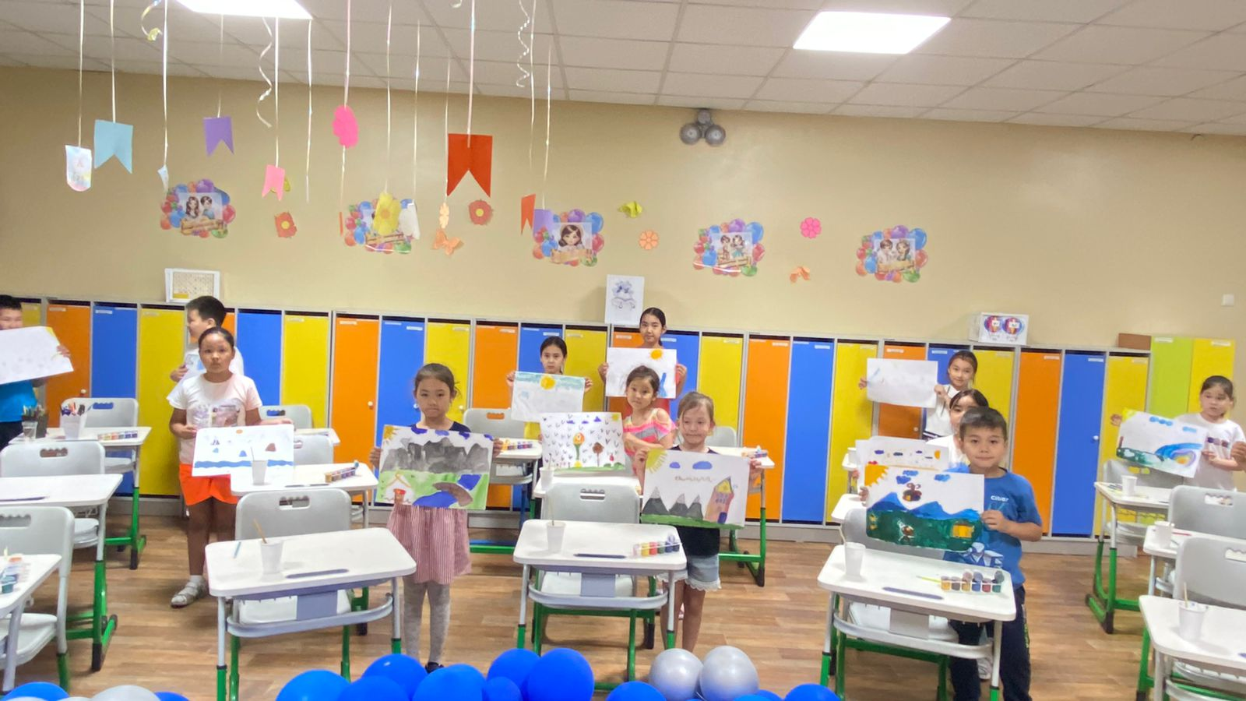
Сурет байқаулары

Slide 19
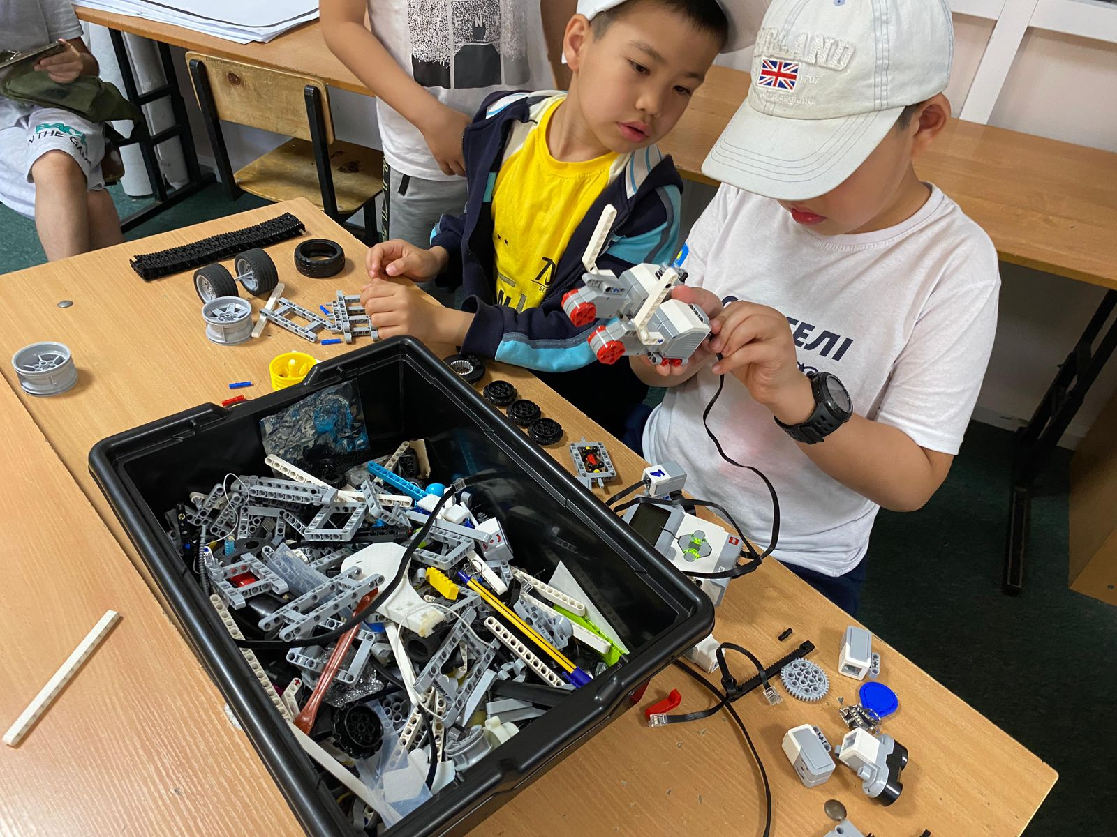
РОБОТОТЕХНИКА сабағынан үзінді

Slide 20
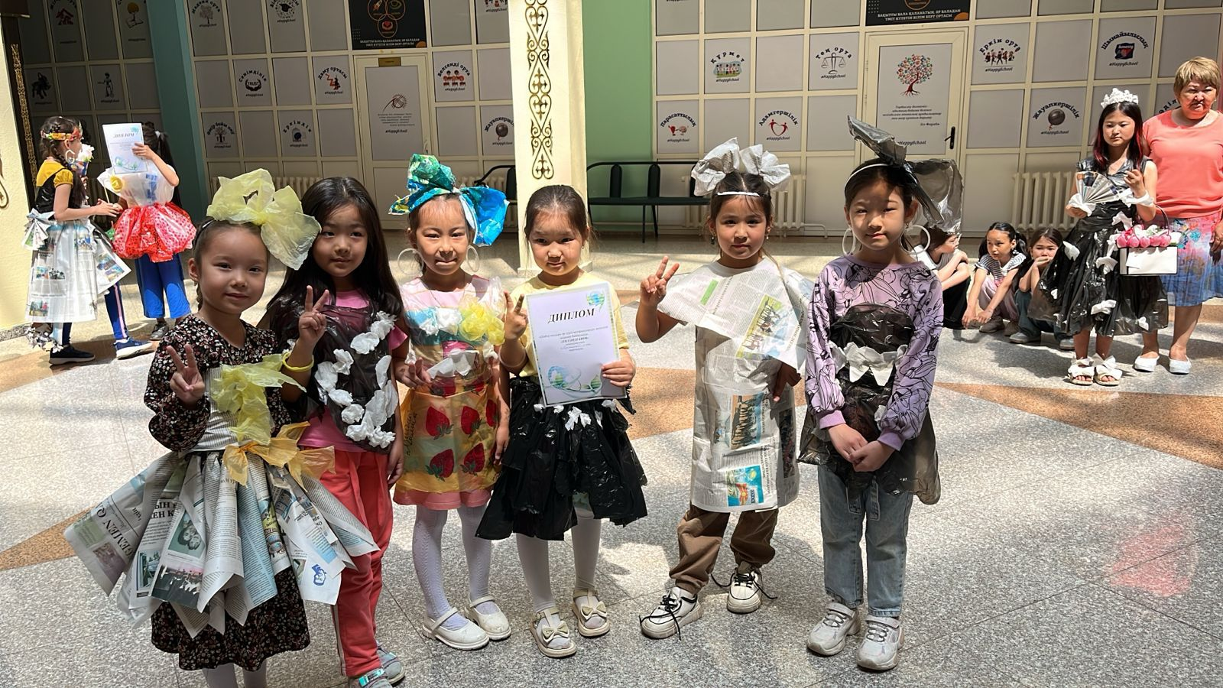
«ЭКОСӘН», «ЭКОАҒАШ»

Slide 21
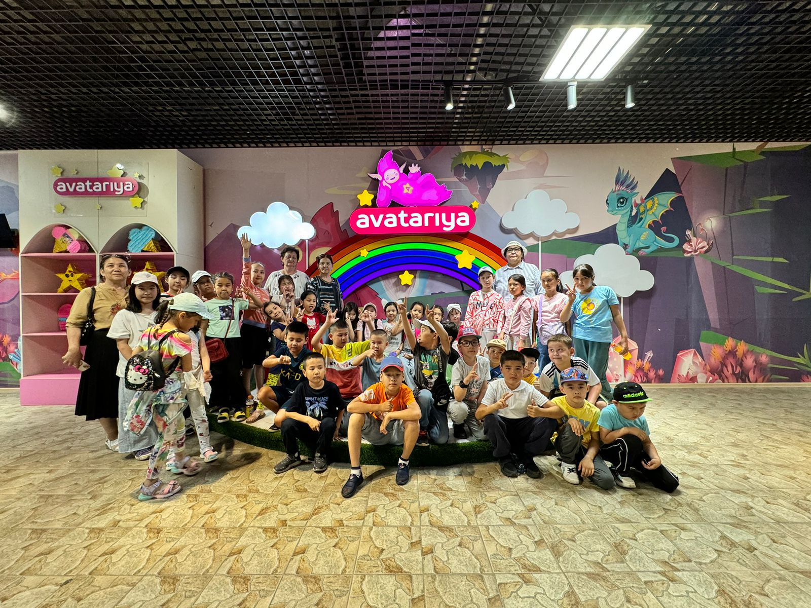
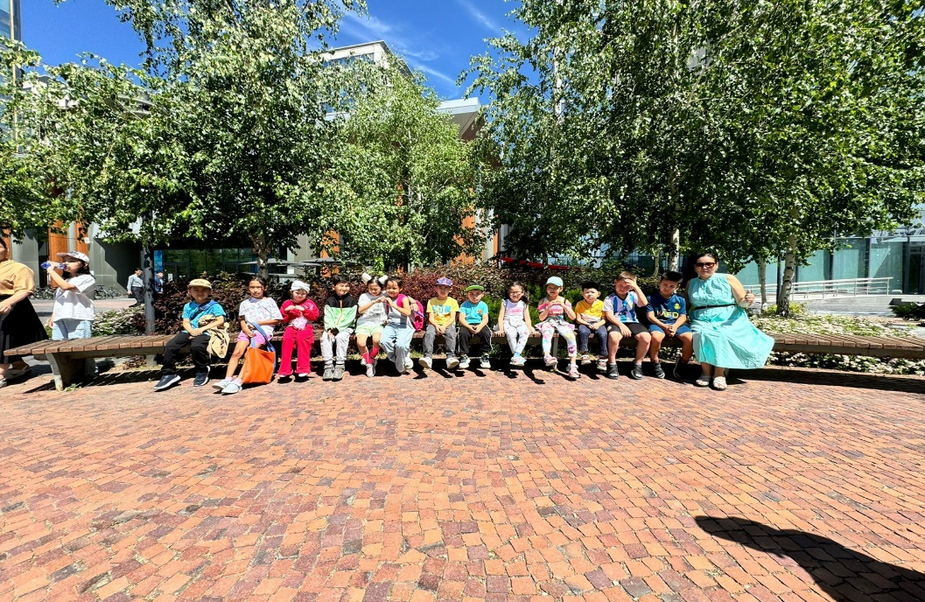
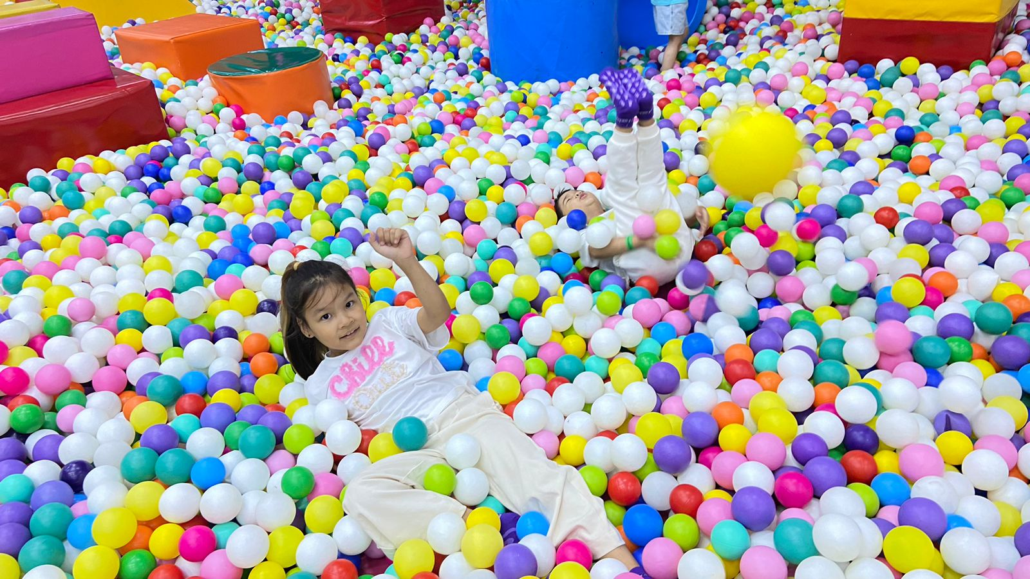
Түрлі ойын-сауық орталықтары

Slide 22
«БАЛАУСА» жазғы лагерінің жабылуы

